Slide 1


2 СӘУІР-БҮКІЛӘЛЕМДІК АУТИЗМ ЖАЙЛЫ АҚПАРАТ ТАРАТУ КҮНІ

Slide 2

АУТИЗМ — (гр. autos - өзім) - адамның сыртқы дүниеден оқшауланып, өзімен-өзі болып, іштей сары уайымға салынған кездегі көңіл- күйі. Бұл терминді 1912 жылы Э. Блейлер адамның ішкі эмоциялық кажеттіліктерімен реттелетін және шынайы әрекеттерге тәуелділігі шамалы аффективтік саланың айрықша түрін белгілеу үшін енгізген. Аутист балалардың есте сақтау қабілеті жоғары болады. Математика және музыкадан
дарынды, бірнеше тілдерді меңгеруі де мүмкін. Бірақ бұл қасиеттер әдеттегі жастан кейінірек байқалады. Сондықтан да бұндай балалар арнайы интернаттарда емес, кәдімгі жанр ортасында тәрбиеленуі қажет.

Slide 3
АУТИЗМ– бала дамуындағы ауытқушылықтың ауыр түрі, ол әлеуметтік ортамен қарым-қатынастың жоқтығын білдіреді. Симптом ретінде аутизм көптеген психикалық ауруларда кездеседі, бірақ кейбір жағдайларда ерте жастан байқалып, бала дамуына кері әсерін тигізеді. Бұл жағдайды ерте балалық аутизм (БЕА) синдромы дейді.Ол болса психикалық даму зақымдалуының бір нұсқасы ретінде қарастырылады. Сонымен қатар бала бойында аутизмнің кейбір клиникалық көріністері байқалса оны аутистикалық тұлғалық қасиеттер деп атайды. Нақты симптом ретінде 2-3 жасқа қарай қалыптасуы мүмкін.

Slide 4
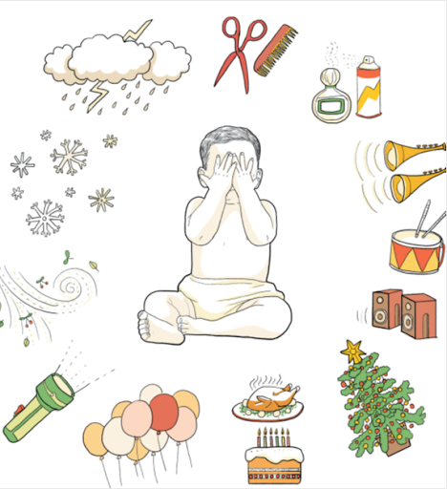
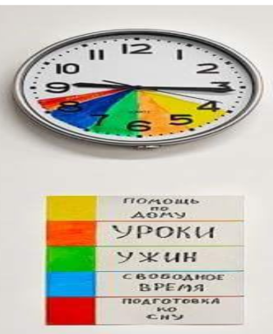
Ең басы мәселе күн тәртібін қатаң ұстану

Slide 5
АУТИЗМ терминнің шығуы
Ең алғаш аутизм деген терминді 1912 жылы швейцар психиатрі Э.Блэхер ұсынған. Аутизм ауруын бірінші ашып зерттеген америка психиатрі Лео Каннер. Балалық аутизмі әр түрлі болады және зиятпен сөйлеу дамуының деңгейлері әр түрлі болады.
АУТИЗМ көрсеткіші
Л.Каннер бойынша ерте балалық шақтағы аутизм синдромы келесі үш көрсеткішті біріктіреді: аутистикалық уайымдар, стеротипі, үйреншікті, бір қалыпты мінез-құлық, сөйлеу тілінде ерекше сипаттағы кемістіктер.

Slide 6
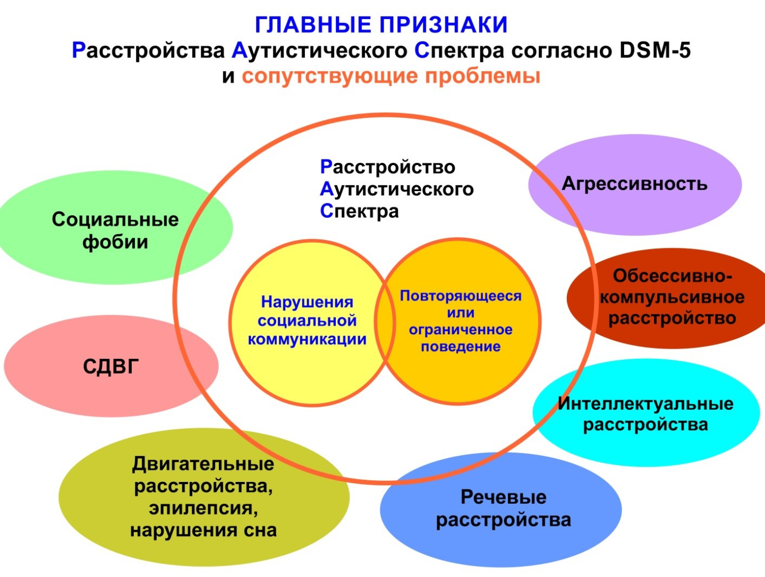

Slide 7
Аутизм себептері
Қазіргі уақытта аутизмнің нақты себептері анық зерттелмеген. Көп ғалымдардың деректері бойынша аутизммен ауырған балалардың себебі орталық жүйке жүйесінің бұзылуы салдарынан болады. Тұқым қуалаушылық фактордың әсері мол екенін көптеген зерттеушілер мойындайды. Сонымен бірге мидың органикалық зақымдалуы да аутист балаларда жиі кездеседі. Тұқым қуалаушылық хромосомалық өзгерістер, зат алмасу өзгерістері, анасы жүкті және туу кезінде алған жарақаттар, нейроинфекциялар т.б. барлығы да жағымсыз әсер ету мүмкіндігі бар.
Кейде аутист бала туған кезде ерекше болады солғын, тамақ сұрап мазаламайды, жөргек суланса және бір жері ауырса сезбейді, өскен кезде ештеңеге қызықпайды, кейбір сөздерді немесе сөйлемдерді қағып алып, түсінбей қайталай береді. Жақын адамдармен анасымен байланысты симбиотикалық, сондықтан жақын адамдарды түсіну, аяу, көну деген ұғым жоқ. Аутист бала ерке, тәртіпсіз сияқты әсер береді, бірақ диагнозды ерте қойып, ерте емдесе баланы жазып алуға болады. Аутист бала ешкіммен араласпайды, тұйық болады.
Жалпы тұйық мінез әр түрлі себептерге байланысты:
1.Баланың жеке мінезіне
2.Көру мен есту кемістігіне
3.Зияттың жетілмеуіне
4.Сөйлеу аппаратының бұзылғандығына
5.Невротикалық өзгерістерге
6.Ұзақ уақыт қарым-қатынассыз қалғандыққа (госпитализм)

Slide 8
Аутист бала қоршаған ортаға, қоғамға мүлде қызықпайды. Тұрақты қорқыныштары пайда болып тұрады, өзіне-өзі агрессиялы, қол жұмсағысы келуі де мүкін. Бала өскен сайын сөйлеу мен зият (интеллектісі) дамуы төмендейді. Аутист балалардың назарын адамға, басқа нысанға аудару және бірнәрсе үйрету қиын. Ауру бала өзіне айтқан сөздерге мән бермейді, сұрақтарға және атын атап шақырғанға көңіл аудармайды, естімейтін керең сияқты болып көрінеді.
Л.Каннер аутизмді нақты психикалық дамудың бұзылуы деп тапқан және келесі көрсеткіштерін ажыратқан:
жалғыздықты жақсы көру ешқашан адаммен көзбе-көз кездеспеу
мимикасының, дауысының, дыбысының ырғағының, жестарының болмауы бағытының шарттары тұрақты болуына тырысуы бәрі біркелкі болып өзгермеуі керек эмоциялық тұрғыдан ешкіммен араласпау біркелкі қимылдарды қайталай береді
Аутист баланың сөйлеу процесі бұзылғандықтан, олардың 50 пайызында мутизм болады және эхолалия жиі болады.

Slide 9
Аутист балалардың топтары
Аутист бала сұрақ қоймайды және жауап та бермейді, мимика, ым-ишарат (жест) арқылы қарым-қатынас жасаудан бас тартады. Аутист балаларды 4 топқа бөлуге болады:
* аурудың ауыр көрінісімен сипатталатын топтағы балалар безушілік, ортадан оқшаулау, еш нәрсеге көңіл аудармау ерекшеленеді, көп уақытын түңілумен өткізеді. Мұндай балалар сөйлемейді, адамдарға, адамның көзіне және бір нәрсеге көзін тікпейді, күлмейді, жыламайды. Атын атап шақырғанда үндемей, дыбыс шығармай, ешқандай реакция білдірмейді. Олар бір жері ауырып жарақаттанса, қарындары ашып, тоңғанды сезбейді. Үй ішінде бағытсыз ары-бері жүреді, жиһаздардың үстіне шығады, терезенің алдында тиспесең бірнеше сағаттар бойы отыра береді. Үлкен адам мұндай баланың назарын аударайын деп тырысқан жағдайда, бала айқайлайды, жылайды, төбелеседі, түкіреді, тырнайды, яғни қатты қарсылық көрсетеді.
* Бұл топтың балалары адамның көзіне тіке қарамайды, басқа нәрселерге де көзін тіке қадап, бағытты түрде қарай алмайды, бірақ нәрселердің өздері, өздерінің түрлері мен дыбысымен сыртқы пішінімен балалардың назарын өздеріне аудартқызады. Мысалы: кілем немес алаша біткенше жүре береді. Бұл балалардың бір қалыптылығы сағаттар бойы терезеде отырып бір бағытқа қарап отыра береді. Ал бір нәрсе керек болса, олар үлкен адамды ертіп апарып, керекті нәрсеге қолын салады.
* Балалар аздап белсенді, олар қоршаған ортадан толық безбеген бетінде қорқыныш бар, қимылдары еркін емес, сөздері түсініксіз, бір сөзді қайталай береді, күрлмеліп сөйлейді, қимылдары импулсьсивті, яғни отырып-отырып аяқастынан жүгіріп кетеді, өзін-өзі жарақаттайды. Бұл топтағы балалар өте дауласқыш, еш өкінбейді, бәрін керісінше жасайды. Бала өзіне ұрысқанды қалайды,тек өзі сөйлейді, ешкімді тыңдамайды, сөйлеткізбейді. Сөйлегені өте жылдам, дыбысы қатты. Сөзі монолог түрінде. Кейде ересек адам сияқты, күрделі сөздермен сөйлейді, бірақ мағынасын түсінбейді. Сөз қоры жақсы, бірақ та диалог құрастыра алмайды.
* Бұл балаларда аутизмнің жеңіл түрі. Балалардың мимикасы шектеулі, алаңдаушы болып келеді, сондықтан сөздері жай, көздеріне қарай алады, бірақ тұрақсыз. Олар ұялшақ, жасқаншақ болып келеді. Олар өтірік айту, алдауды білмейді.

Slide 10
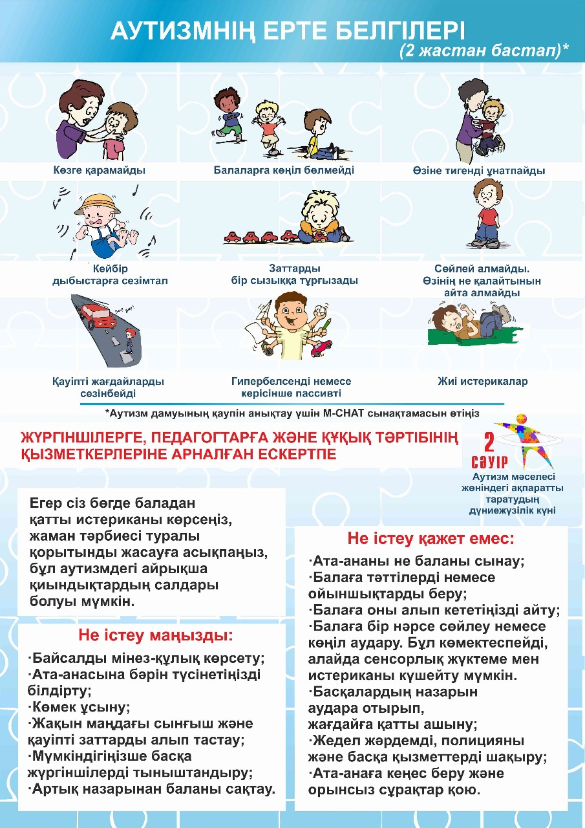

Slide 11
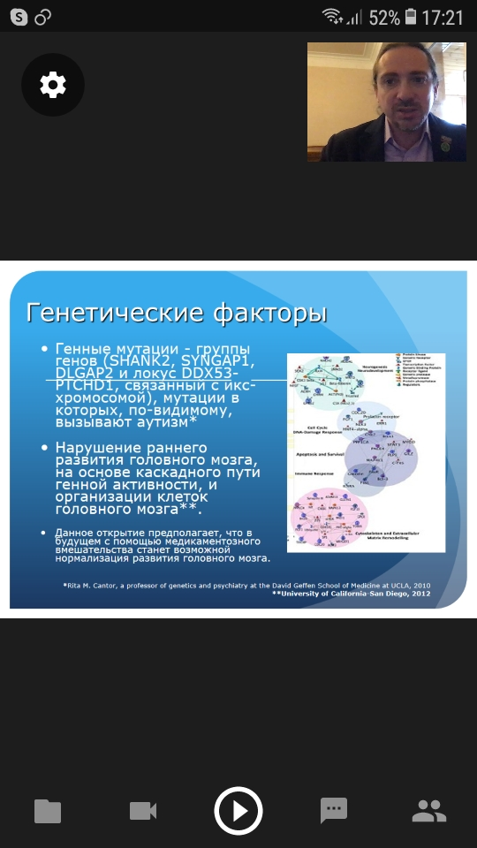
Генетикалық факторлары

Slide 12
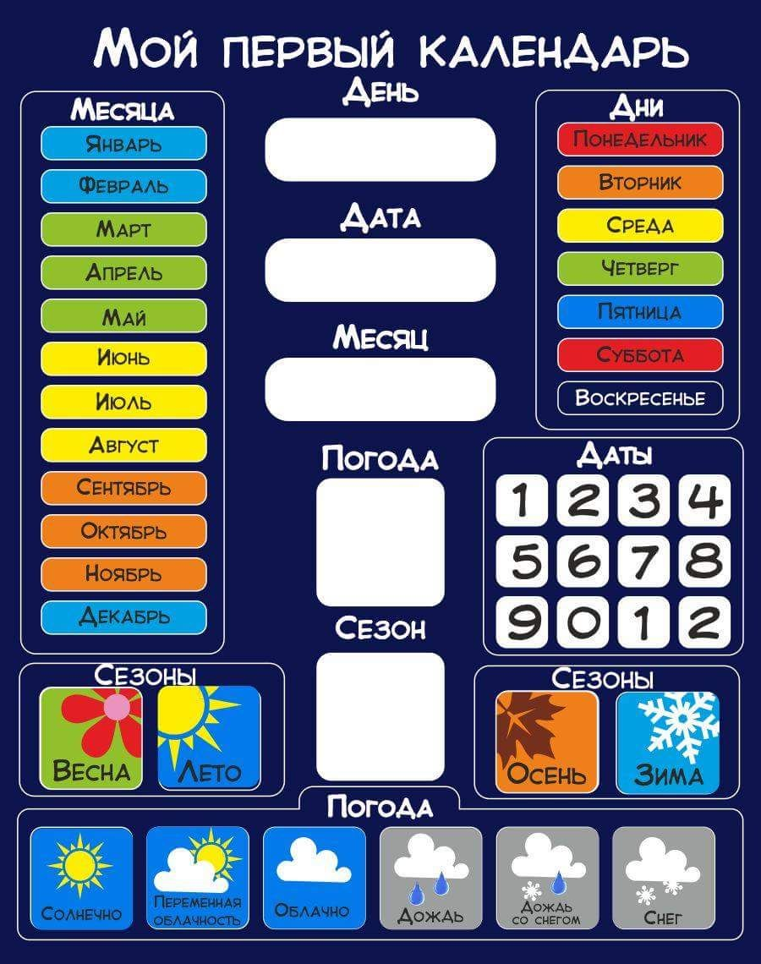
Аутистерге арналған күн тәртібі

Slide 13
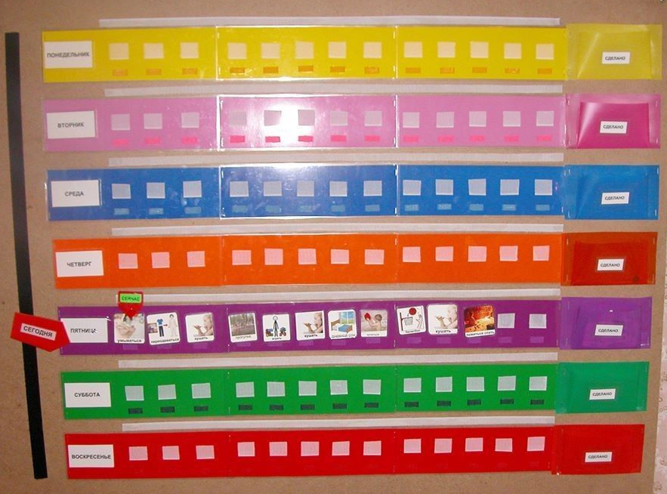

Slide 14
Жас ұрпақ тәрбиесі – адамзаттың мәңгілік тақырыбы. Ұлттың бүгіні де, болашағы да тәрбиелі ұрпаққа байланысты. Егемен еліміздің келешегі үшін дені сау, рухы күшті жеке адамды қатарға қосу – жалпыға ортақ міндет. Баланың тәрбиесі – баршаның ісі. Отбасының да, балабақшаның да, мектептің де мақсаттары біреу, ол – заман талабына сай ұрпақ тәрбиелеу. Бұл тіркестерді біз он екі мүшесі бүтін, дені сау, салауатты да салихалы ұрпақ тәрбиесіне келгенде алға тартамыз. Бірақ бүгін біз сөз ететін тақырып бұл балалардан мүлдем ерекше. Ол аутизм синдромы бар балалар, яғни ХХІ ғасырдың індетіне айналған аутизм туралы және ол балалармен жұмыс жасаудың ерекшеліктері туралы болмақ. Аутизмі бар бала өзі қалап тұрса да, басқа балалар күнделікті өмірде ешқандай қиындықсыз меңгеріп алатын адамдармен қарым-қатынас жасасудың, әрекеттесудің жалпыға ортақ әдістерін өз бетімен меңгере алмайды. Сондықтан жоғарыда айтылған аутизим жайлы мәліметке қарап, осы бір дертке шалдыққан балаларға, бүгінде қолданысқа енген жүйелі әдіс-тәсілдерді қолдану арқылы, аутизмге шалдыққан баланың өз проблемасын жеңуіне мамандар мен қоғамның барлық өкілдерінің болып көмктесуге тиімпіз. Сонда ғана мұндай балаларды әлеуметтендіруге, қоршаған ортамен қарым-қатынас орнатуға, әрекеттесу дағдыларын қалыптастыру бағытындағы үлкен істер іске аспақ. Жұмыла көтерген жүк жеңіл демекші , барлығымыздың тілеуіміз- болашақ ұрпақ аман сау болсын!

Slide 15

Назарларларыңызға рахмет!

